Slide 1
РОДНОЙ ЯЗЫК В ИСТОРИЧЕСКИХ ЭПОХАХ

Slide 2
Фразеологический кроссворд
 |  |  |  |  |  | 1
 |  | 2
 | 3
 |  |  |  | 4
 |  | 5
э з о п о в
а х и л л е с о в а
т а н т а л о в ы
а р и а д н ы
т р о я н с к и й
а в г и е в ы

Slide 3
. и | , г | : д | - м | , л | . х | , а
: о | - у | : с | , в | - ж | , н | , о
: т | , е | : о | - с | - е | - т | : и
- в | : н | : с | : т | - о | : в | : о
-
ИХ ГЛАВНОЕ ДОСТОИНСТВО МУЖЕСТВО.

Slide 4
ГДЕ МОГЛИ УЧИТЬСЯ ПРЕДСТАВИТЕЛИ РАЗНЫХ УЧЕБНЫХ ЗАВЕДЕНИЙ?
а
а
Духовная . к..демия
м рской корпус
С лдат кая школа
Штурманская школа
Арт. .л.. ерийский корпус
Смол. .ный институт
Народное училищ..
Ком. .ерческая школа
Пажеский корпус
Медиц .нская школа
Ремеслен. .ая школа
..к..демия художеств
С..минария
о
с
ДВОРЯНИН
КУПЕЦ
СОЛДАТ
РАЗНОЧИНЕЦ
ПРЕДСТАВИТЕЛЬ ДУХОВЕНСТВА
о
и
л
ь
е
м
и
н
а
а
е

Slide 5
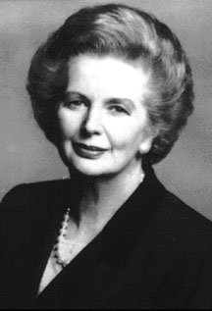
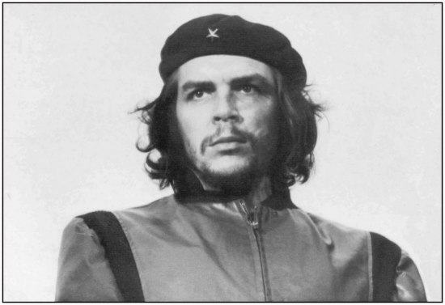
ИНТЕРВЬЮ

Slide 6
Солдат не мечтавший стать генералом но служивший ему назывался
,
,
,
денщиком.
Белый цвет вера, косой крест символ верности
-
-
(Петр I)
Подростка который обучается морскому делу называют
,
,
юнгой.

Slide 7
Спасибо за внимание

